Slide 1
CHÀO MỪNG CÁC EM ĐẾN VỚI BÀI GIẢNG HÔM NAY

Slide 2



KHỞI ĐỘNG
Bảng 17 biểu diễn số lượng vé xuất ra trong một ngày của một đại lí bán vé tham quan các di tích của thành phố Huế.
Vé tham quan | Đại Nội | Cung An Định | Đàn Nam Giao | Điện Hòn Chén | Cộng
Tần số | 150 | 80 | 120 | 50 | 400
Bảng thống kê trên là loại bảng thống kê như thế nào?
Bảng 16

Slide 3
BÀI 2. TẦN SỐ.
TẦN SỐ TƯƠNG ĐỐI

Slide 4
NỘI DUNG BÀI HỌC
I
II
Tần số.
Bảng tần số.
Biểu đồ tần số
Tần số tương đối.
Bảng tần số tương đối.
Biểu đồ tần số tương đối

Slide 5
TẦN SỐ. BẢNG TẦN SỐ. BIỂU ĐỒ TẦN SỐ
I

Slide 6
1. Tần số và bảng tần số
Sau khi điều tra 60 hộ gia đình ở một vùng dân cư về số nhân khẩu của mỗi hộ gia đình, người ta được dãy số liệu thống kê (hay còn gọi là mẫu số liệu thống kê) như sau:
HĐ1
6 | 6 | 6 | 7 | 5 | 5 | 4 | 5 | 6 | 4 | 4 | 8 | 6 | 6 | 6 | 6 | 5 | 5 | 5 | 4
6 | 6 | 7 | 7 | 5 | 5 | 5 | 5 | 6 | 4 | 4 | 6 | 6 | 6 | 6 | 6 | 5 | 5 | 5 | 4
8 | 6 | 6 | 5 | 5 | 5 | 5 | 6 | 6 | 4 | 5 | 6 | 7 | 6 | 8 | 6 | 5 | 5 | 6 | 5

Slide 7
1. Tần số và bảng tần số
6 | 6 | 6 | 7 | 5 | 5 | 4 | 5 | 6 | 4 | 4 | 8 | 6 | 6 | 6 | 6 | 5 | 5 | 5 | 4
6 | 6 | 7 | 7 | 5 | 5 | 5 | 5 | 6 | 4 | 4 | 6 | 6 | 6 | 6 | 6 | 5 | 5 | 5 | 4
8 | 6 | 6 | 5 | 5 | 5 | 5 | 6 | 6 | 4 | 5 | 6 | 7 | 6 | 8 | 6 | 5 | 5 | 6 | 5
a) Trong 60 số liệu thống kê ở trên, có bao nhiêu giá trị khác nhau?
b) Mỗi giá trị đó xuất hiện bao nhiêu lần?

Slide 8
Giải
6 | 6 | 6 | 7 | 5 | 5 | 4 | 5 | 6 | 4 | 4 | 8 | 6 | 6 | 6 | 6 | 5 | 5 | 5 | 4
6 | 6 | 7 | 7 | 5 | 5 | 5 | 5 | 6 | 4 | 4 | 6 | 6 | 6 | 6 | 6 | 5 | 5 | 5 | 4
8 | 6 | 6 | 5 | 5 | 5 | 5 | 6 | 6 | 4 | 5 | 6 | 7 | 6 | 8 | 6 | 5 | 5 | 6 | 5
a) Có 5 giá trị khác nhau. Đó là: 4; 5; 6; 7; 8.
b) Giá trị 4 xuất hiện 8 lần. Giá trị 5 xuất hiện 21 lần.
Giá trị 6 xuất hiện 24 lần. Giá trị 7 xuất hiện 4 lần.
Giá trị 8 xuất hiện 3 lần.

Slide 9
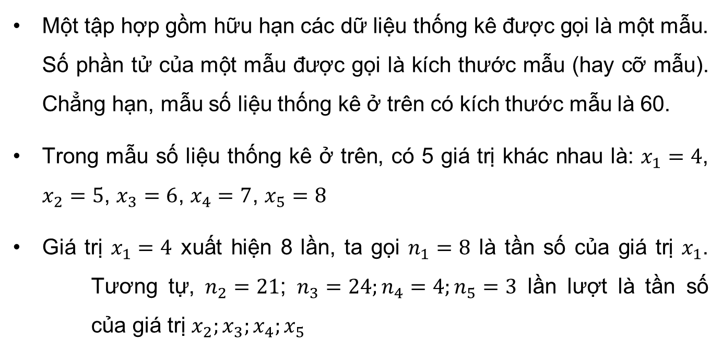
Nhận xét:
Một tập hợp gồm hữu hạn các dữ liệu thống kê được gọi là một mẫu. Số phần tử của một mẫu được gọi là kích thước mẫu (hay cỡ mẫu). Chẳng hạn, mẫu số liệu thống kê ở trên có kích thước mẫu là 60.
Trong mẫu số liệu thống kê ở trên, có 5 giá trị khác nhau là: $x_{1}=4$, $x_{2}=5$, $x_{3}=6$, $x_{4}=7$, $x_{5}=8$
Giá trị $x_{1}=4$ xuất hiện 8 lần, ta gọi $n_{1}=8$ là tần số của giá trị $x_{1}$. Tương tự, $n_{2}=21$; $n_{3}=24;n_{4}=4;n_{5}=3$ lần lượt là tần số của giá trị $x_{2};x_{3};x_{4};x_{5}$

Slide 10
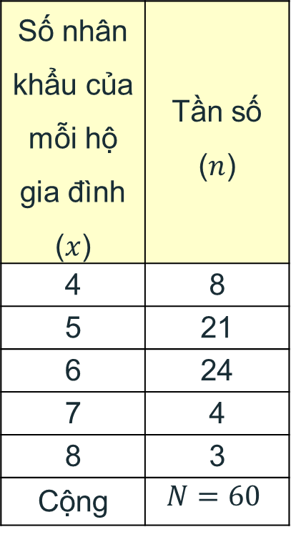
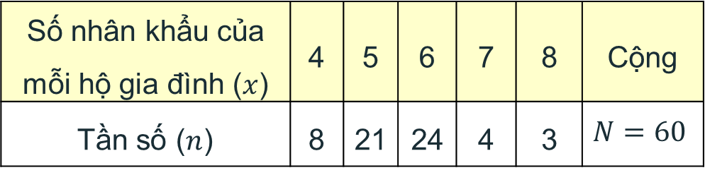
Số nhân khẩu của mỗi hộ gia đình ($x$) | Tần số ($n$)
4 | 8
5 | 21
6 | 24
7 | 4
8 | 3
Cộng | $$N=60$$
Nhận xét:
Ta có thể lập bảng tần số của mẫu số liệu thống kê trên ở dạng bảng ngang (Bảng 17) hoặc ở dạng bảng dọc (Bảng 18).
Số nhân khẩu của mỗi hộ gia đình ($x$) | 4 | 5 | 6 | 7 | 8 | Cộng
Tần số ($n$) | 8 | 21 | 24 | 4 | 3 | $$N=60$$
Bảng 17
Bảng 18

Slide 11

Kết luận
Số lần xuất hiện của một giá trị trong mẫu dữ liệu thống kê được gọi là tần số của giá trị đó.
Để lập bảng tần số ở dạng bảng ngang, ta có thể làm như sau:
Bước 1. Xác định các giá trị khác nhau của mẫu dữ liệu và tìm tần số của mỗi giá trị đó

Slide 12

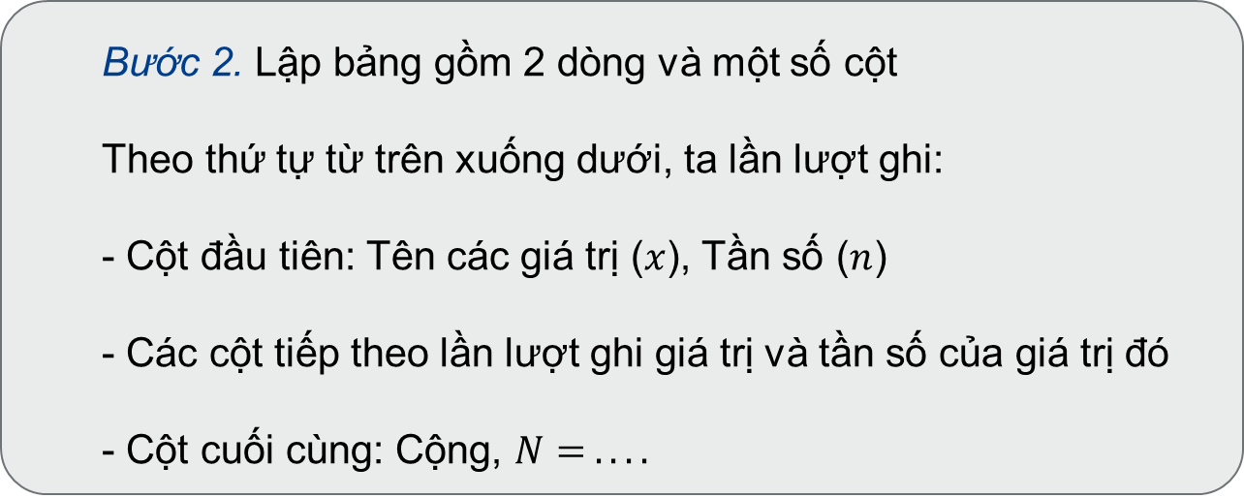
Kết luận
Bước 2. Lập bảng gồm 2 dòng và một số cột
Theo thứ tự từ trên xuống dưới, ta lần lượt ghi:
- Cột đầu tiên: Tên các giá trị ($x$), Tần số ($n$)
- Các cột tiếp theo lần lượt ghi giá trị và tần số của giá trị đó
- Cột cuối cùng: Cộng, $N= ....$
Chú ý: Bảng tần số ở dạng bảng dọc được lập bằng cách tương tự như trên

Slide 13
Thống kê điểm kiểm tra môn Toán của 40 học sinh lớp 9C như sau:
Ví dụ 1:
5 | 5 | 5 | 7 | 7 | 8 | 8 | 8 | 5 | 8 | 8 | 8 | 6 | 6 | 6 | 6 | 8 | 9 | 5 | 7
6 | 6 | 7 | 7 | 6 | 8 | 9 | 9 | 7 | 8 | 8 | 5 | 7 | 7 | 7 | 7 | 6 | 8 | 8 | 9
a) Trong 40 số liệu thống kê ở trên, có bao nhiêu giá trị khác nhau?
b) Tìm tần số của mỗi giá trị đó.
c) Lập bảng tần số của mẫu số liệu thống kê trên.

Slide 14
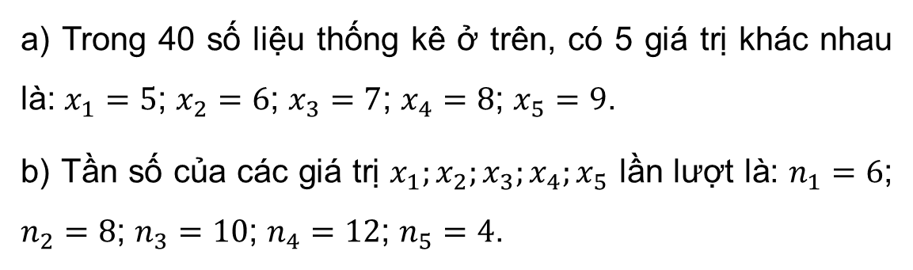
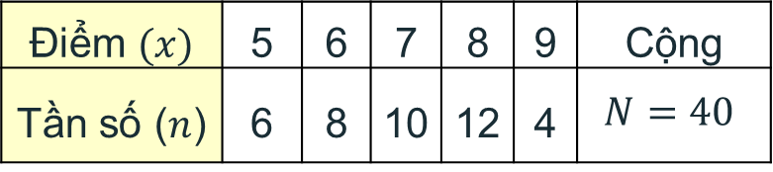
Giải
a) Trong 40 số liệu thống kê ở trên, có 5 giá trị khác nhau là: $x_{1}=5$; $x_{2}=6$; $x_{3}=7$; $x_{4}=8$; $x_{5}=9$.
b) Tần số của các giá trị $x_{1};x_{2};x_{3};x_{4};x_{5}$ lần lượt là: $n_{1}=6$; $n_{2}=8$; $n_{3}=10$; $n_{4}=12$; $n_{5}=4$.
c) Bảng tần số của mẫu số liệu thống kê trên như sau:
Điểm $(x)$ | 5 | 6 | 7 | 8 | 9 | Cộng
Tần số ($n$) | 6 | 8 | 10 | 12 | 4 | $$N=40$$
Bảng 19

Slide 15

Thống kê thâm niên công tác (đơn vị: năm) của 33 nhân viên ở một công sở như sau:
Luyện tập 1
7 | 2 | 5 | 9 | 7 | 4 | 3 | 8 | 10 | 4 | 4
2 | 4 | 4 | 5 | 6 | 7 | 7 | 5 | 4 | 1 | 8
9 | 4 | 2 | 8 | 5 | 5 | 7 | 3 | 14 | 8 | 8
Lập bảng tần số ở dạng bảng dọc của mẫu số liệu thống kê đó.

Slide 16
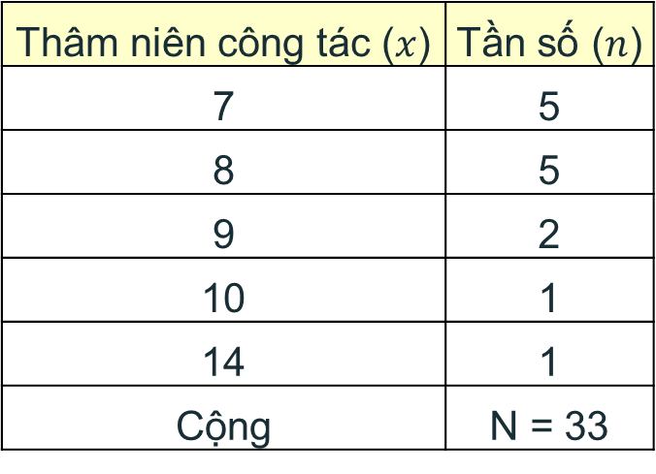
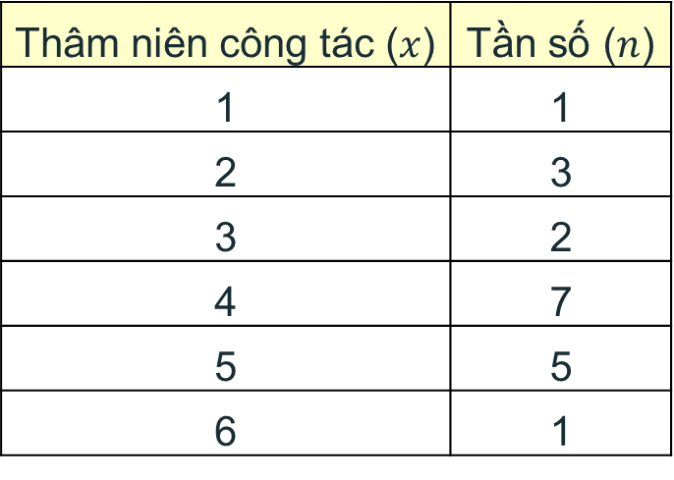
Giải
Bảng tần số ở dạng bảng dọc của mẫu số liệu thống kê đã cho như sau:
Thâm niên công tác ($x$) | Tần số ($n$)
1 | 1
2 | 3
3 | 2
4 | 7
5 | 5
6 | 1
Thâm niên công tác ($x$) | Tần số ($n$)
7 | 5
8 | 5
9 | 2
10 | 1
14 | 1
Cộng | N = 33

Slide 17
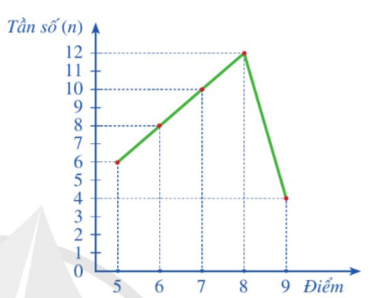
2. Biểu đồ tần số
Xét mẫu số liệu thống kê ở Ví dụ 1 với bảng tần số là Bảng 20. Vẽ biểu đồ đoạn thẳng biểu diễn các số liệu thống kê đó.
HĐ2
Giải
Biểu đồ đoạn thẳng biểu diễn số liệu thống kê ở Ví dụ 1 là:

Slide 18



kenhgiaovien
Bài giảng và giáo án này chỉ có duy nhất trên kenhgiaovien.com
Bất cứ nơi nào đăng bán lại đều là đánh cắp bản quyền và hưởng lợi bất chính trên công sức của giáo viên.
Vui lòng không tiếp tay cho hành vi xấu.
https://kenhgiaovien.com/
Zalo: 0386 168 725

Slide 19
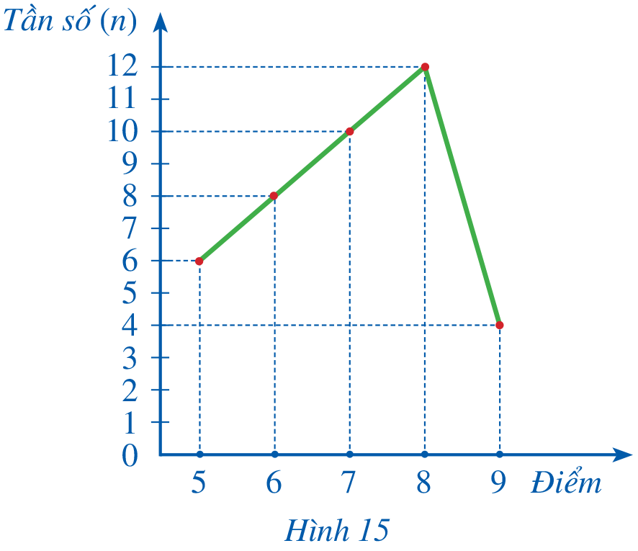
Nhận xét:
Biểu đồ đoạn thẳng ở Hình 15 gọi là biểu đồ tần số ở dạng biểu đồ đoạn thẳng của mẫu số liệu thống kê đã cho

Slide 20
Kết luận
Người ta thường vẽ biểu đồ tần số ở dạng biểu đồ cột hoặc biểu đồ đoạn thẳng và có thể thực hiện các bước như sau:
Bước 1. Lập bảng tần số của mẫu số liệu thống kê đó
Bước 2. Vẽ biểu đồ cột hoặc biểu đồ đoạn thẳng biểu diễn số liệu thống kê trong bảng tần số nhận được ở bước 1.

Slide 21
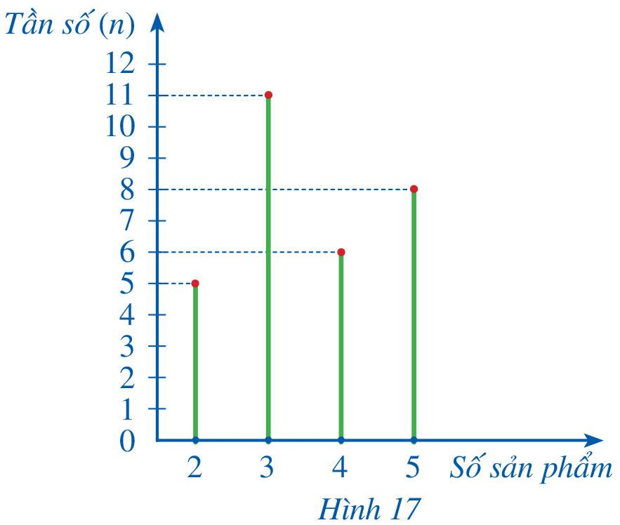
Chú ý
Ta cũng có thể vẽ biểu đồ tần số của mẫu số liệu thống kê ở trong Ví dụ 2 sau (Hình 17):

Slide 22
Thống kê lượng hàng tồn kho (đơn vị: sản phẩm) của 30 mặt hàng ở một cửa hàng kinh doanh như:
Ví dụ 2:
4 | 4 | 3 | 5 | 3 | 3 | 3 | 4 | 4 | 5 | 3 | 3 | 5 | 5 | 5
2 | 2 | 3 | 4 | 2 | 2 | 3 | 3 | 3 | 5 | 5 | 5 | 4 | 3 | 2
a) Lập bảng tần số của mẫu số liệu thống kê đó.
b) Vẽ biểu đồ tần số ở dạng biểu đồ cột của mẫu số liệu thống kê đó.

Slide 23
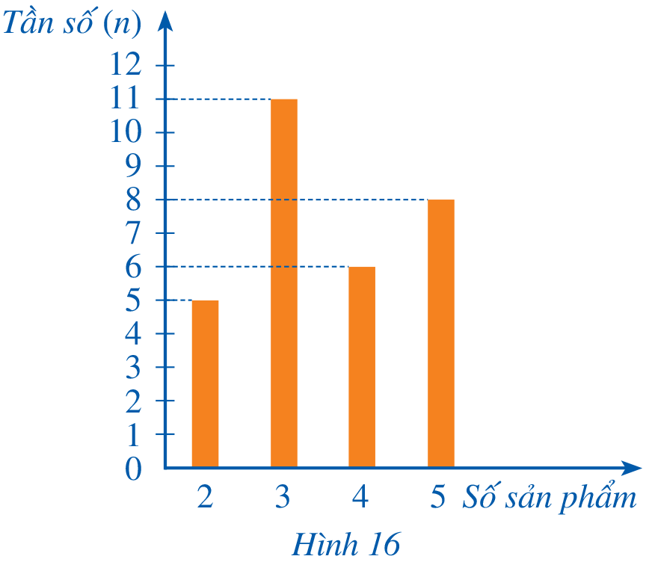
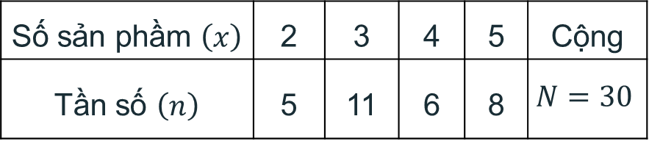
Giải
a) Bảng tần số của mẫu số liệu thống kê đó như sau (Bảng 21):
Số sản phầm $\left(x\right)$ | 2 | 3 | 4 | 5 | Cộng
Tần số $\left(n\right)$ | 5 | 11 | 6 | 8 | $$N=30$$
Bảng 20
b) Biểu diễn tần số (ở dạng biểu đồ cột) của mẫu số liệu thống kê đó được cho trong Hình 15.

Slide 24
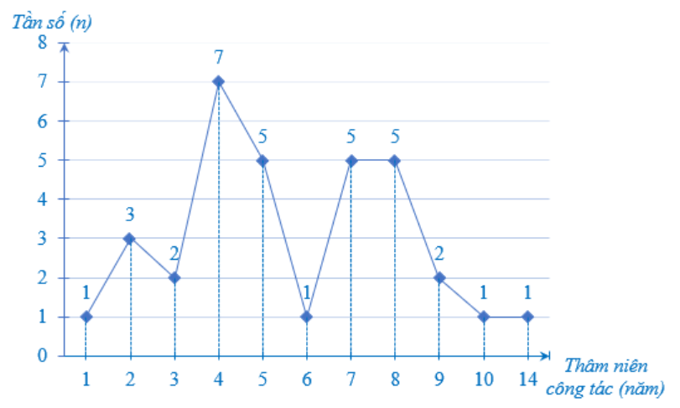
Vẽ biểu đồ tần số ở dạng biểu đồ đoạn thẳng của mẫu số liệu thống kê ở Luyện tập 1.
Luyện tập 2
Giải
Biểu đồ tần số ở dạng biểu đồ đoạn thẳng của mẫu số liệu thống kê như sau:

Slide 25
TẦN SỐ TƯƠNG ĐỐI. BẢNG TẦN SỐ TƯƠNG ĐỐI. BIỂU ĐỒ TẦN SỐ TƯƠNG ĐỐI
II

Slide 26
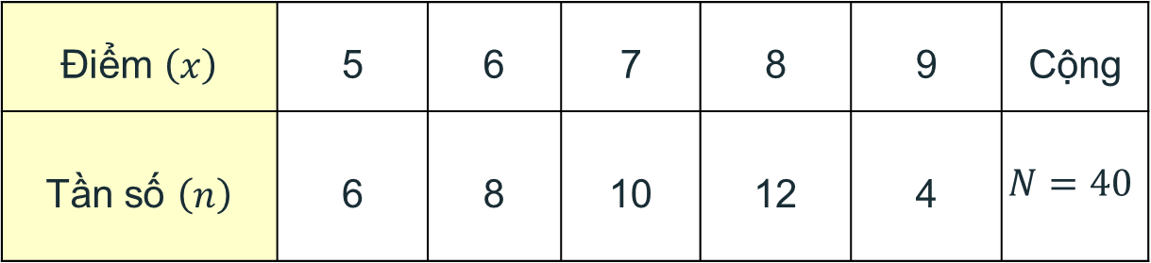
1. Tần số tương đối và bảng tần số tương đối
Xét mẫu số liệu thống kê ở Ví dụ 1 với bảng tần số là Bảng 20:
HĐ3
Điểm $\left(x\right)$ | 5 | 6 | 7 | 8 | 9 | Cộng
Tần số $\left(n\right)$ | 6 | 8 | 10 | 12 | 4 | $$N=40$$
Tính tỉ số phần trăm của tần số $n_{1}=6$ và số học sinh của lớp 9C.

Slide 27
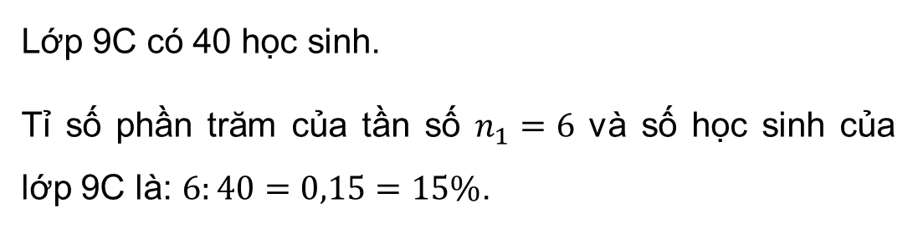
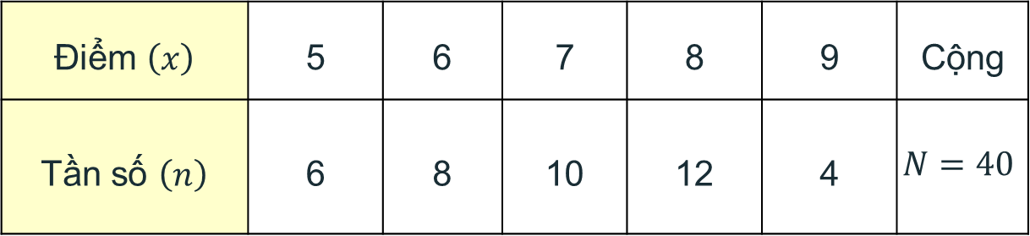
Giải
Điểm $\left(x\right)$ | 5 | 6 | 7 | 8 | 9 | Cộng
Tần số $\left(n\right)$ | 6 | 8 | 10 | 12 | 4 | $$N=40$$
Lớp 9C có 40 học sinh.
Tỉ số phần trăm của tần số $n_{1}=6$ và số học sinh của lớp 9C là: $6:40=0,15=15\%$.

Slide 28
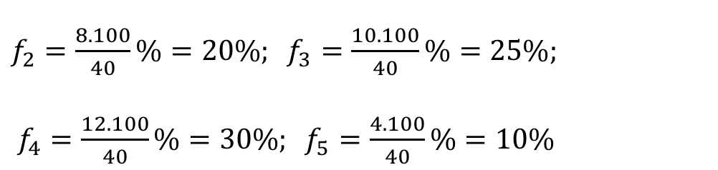
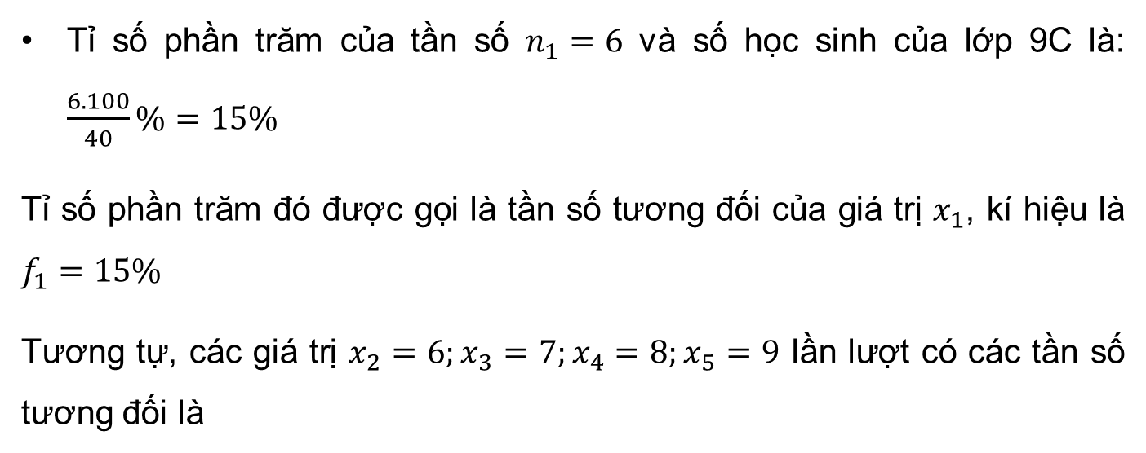
Nhận xét:
Tỉ số phần trăm của tần số $n_{1}=6$ và số học sinh của lớp 9C là: $\frac{6.100}{40}\%=15\%$
Tỉ số phần trăm đó được gọi là tần số tương đối của giá trị $x_{1}$, kí hiệu là $f_{1}=15\%$
Tương tự, các giá trị $x_{2}=6;x_{3}=7;x_{4}=8;x_{5}=9$ lần lượt có các tần số tương đối là
$f_{2}=\frac{8.100}{40}\%=20\%; f_{3}=\frac{10.100}{40}\%=25\%;$
$f_{4}=\frac{12.100}{40}\%=30\%; f_{5}=\frac{4.100}{40}\%=10\%$

Slide 29
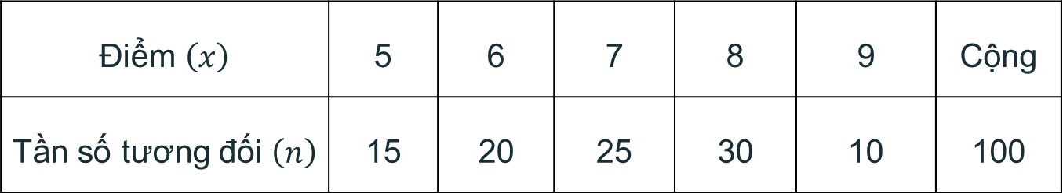
Nhận xét:
Ta có thể lập bảng tần số tương đối của mẫu số liệu thống kê trên như sau (Bảng 21):
Điểm $\left(x\right)$ | 5 | 6 | 7 | 8 | 9 | Cộng
Tần số tương đối $\left(n\right)$ | 15 | 20 | 25 | 30 | 10 | 100
Bảng 21

Slide 30
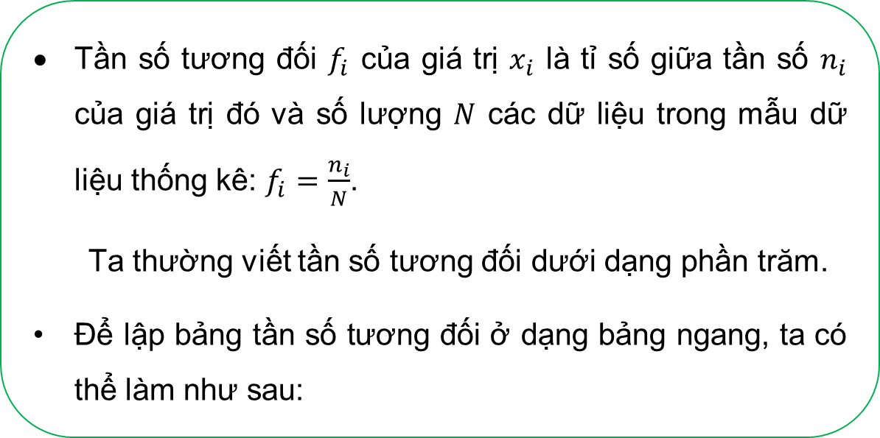
Kết luận
Tần số tương đối $f_{i}$ của giá trị $x_{i}$ là tỉ số giữa tần số $n_{i}$ của giá trị đó và số lượng $N$ các dữ liệu trong mẫu dữ liệu thống kê: $f_{i}=\frac{n_{i}}{N}$.
Ta thường viết tần số tương đối dưới dạng phần trăm.
Để lập bảng tần số tương đối ở dạng bảng ngang, ta có thể làm như sau:

Slide 31
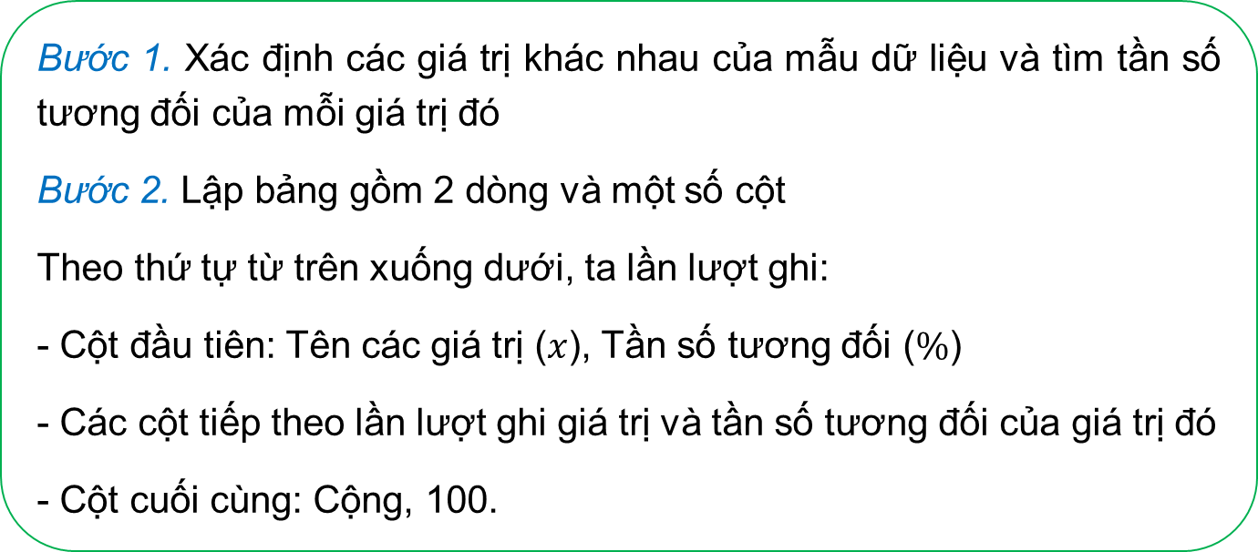
Bước 1. Xác định các giá trị khác nhau của mẫu dữ liệu và tìm tần số tương đối của mỗi giá trị đó
Bước 2. Lập bảng gồm 2 dòng và một số cột
Theo thứ tự từ trên xuống dưới, ta lần lượt ghi:
- Cột đầu tiên: Tên các giá trị ($x$), Tần số tương đối ($\%$)
- Các cột tiếp theo lần lượt ghi giá trị và tần số tương đối của giá trị đó
- Cột cuối cùng: Cộng, 100.
Chú ý: Bảng tần số ở dạng bảng dọc được lập bằng cách tương tự như trên

Slide 32

Ví dụ 3:
Trong tác phẩm “Truyện Kiều” bất hủ của nhà thơ Nguyễn Du có hai câu thơ:
“Dưới trăng quyên đã gọi hè
Đầu tường lửa lựu lập lòe đâm bông”
Mẫu dự liệu thống kê các chữ cái G; L; N; T lần lượt xuất hiện trong hai câu thơ trên là:
T | N | G | N | G | T | N | G | L | L | L | L | N | G
Lập bảng tần số tương đối của mẫu dữ liệu thống kê đó.

Slide 33
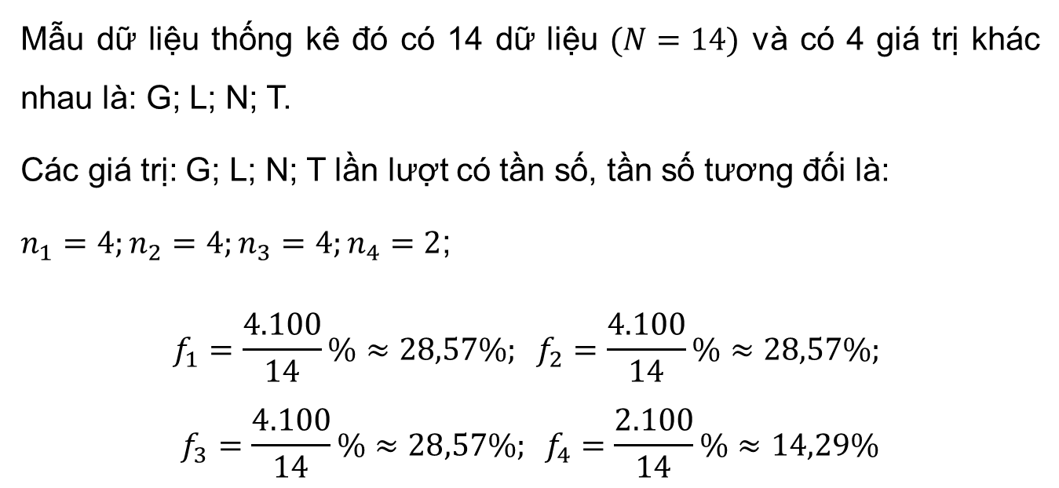
Giải
Mẫu dữ liệu thống kê đó có 14 dữ liệu $(N=14)$ và có 4 giá trị khác nhau là: G; L; N; T.
Các giá trị: G; L; N; T lần lượt có tần số, tần số tương đối là:
$n_{1}=4;n_{2}=4;n_{3}=4;n_{4}=2$;
$$f_{1}=\frac{4.100}{14}\%≈28,57\%; f_{2}=\frac{4.100}{14}\%≈28,57\%;$$
$$f_{3}=\frac{4.100}{14}\%≈28,57\%; f_{4}=\frac{2.100}{14}\%≈14,29\%$$

Slide 34
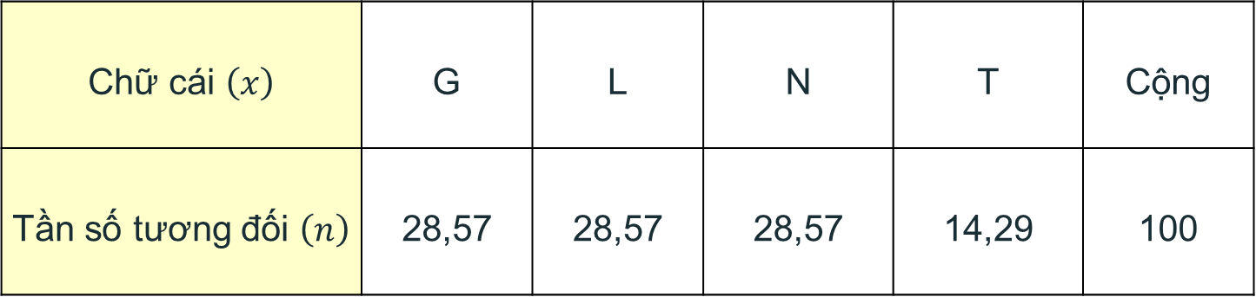
Giải
Bảng tần số tương đối của mẫu dữ liệu thống kê đó như sau (Bảng 23):
Chữ cái $\left(x\right)$ | G | L | N | T | Cộng
Tần số tương đối $\left(n\right)$ | 28,57 | 28,57 | 28,57 | 14,29 | 100
Bảng 22

Slide 35
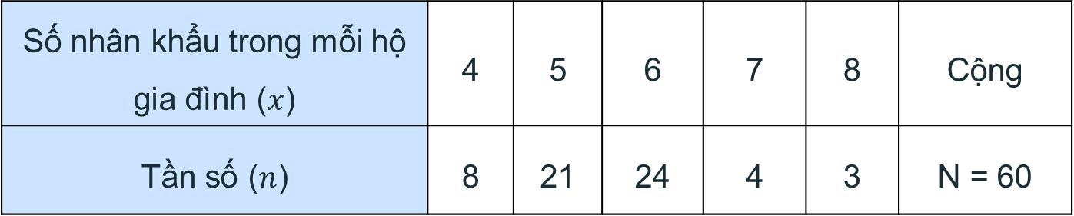
Lập bảng tần số tương đối của mẫu số liệu thống kê trong Hoạt động 1.
Luyện tập 3
Mẫu số liệu thống kê trong hoạt động 1 được cho trong bảng sau:
Giải
Số nhân khẩu trong mỗi hộ gia đình ($x$) | 4 | 5 | 6 | 7 | 8 | Cộng
Tần số ($n$) | 8 | 21 | 24 | 4 | 3 | N = 60

Slide 36
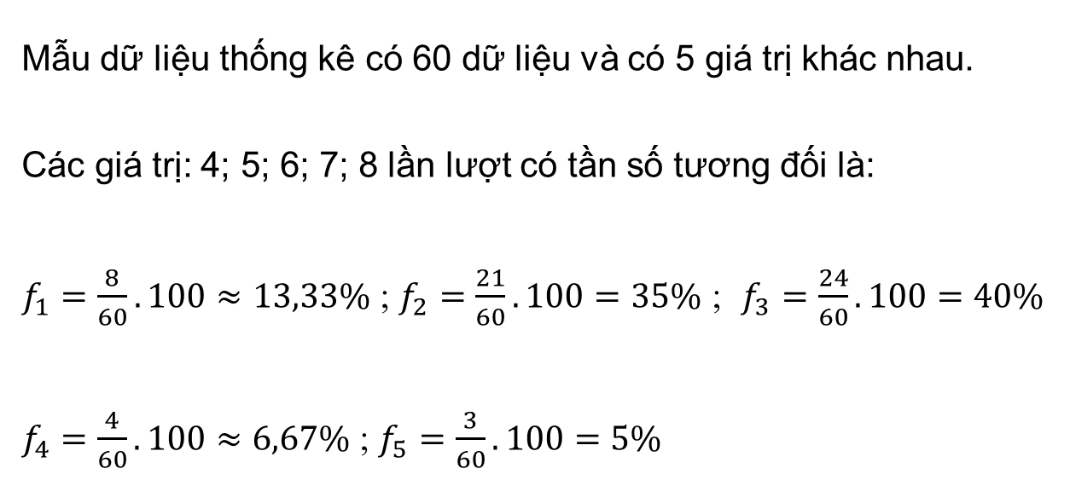
Giải
Mẫu dữ liệu thống kê có 60 dữ liệu và có 5 giá trị khác nhau.
Các giá trị: 4; 5; 6; 7; 8 lần lượt có tần số tương đối là:
$f_{1}=\frac{8}{60}.100≈13,33\%$ ; $f_{2}=\frac{21}{60}.100=35\%$ ; $f_{3}=\frac{24}{60}.100=40\%$
$f_{4}=\frac{4}{60}.100≈6,67\%$ ; $f_{5}=\frac{3}{60}.100=5\%$

Slide 37
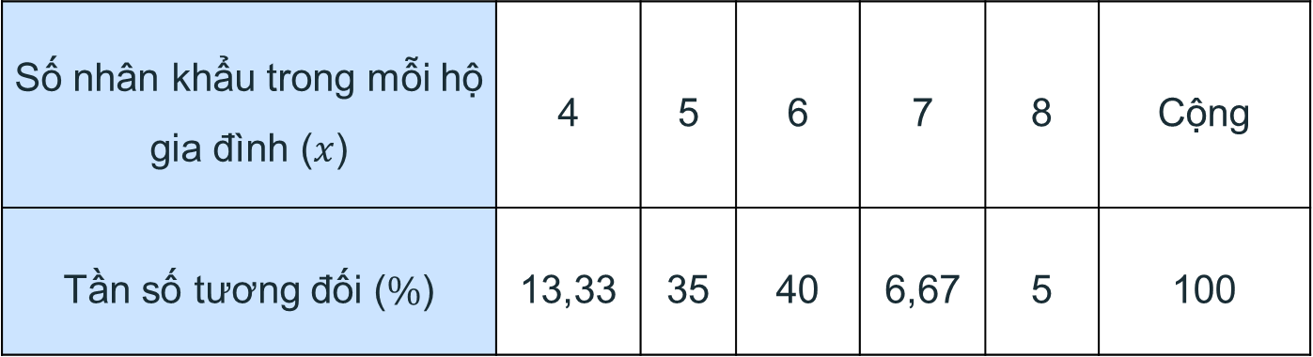
Giải
Bảng tần số tương đối của mẫu dữ liệu thống kê đó như sau:
Số nhân khẩu trong mỗi hộ gia đình ($x$) | 4 | 5 | 6 | 7 | 8 | Cộng
Tần số tương đối ($\%$) | 13,33 | 35 | 40 | 6,67 | 5 | 100

Slide 38
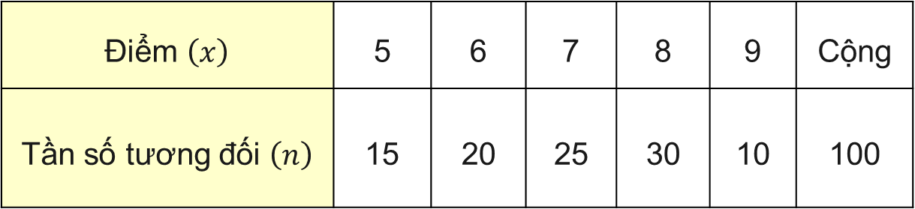
2. Biểu đồ tần số tương đối ở dạng biểu đồ cột hoặc biểu đồ hình quạt tròn
Xét mẫu số liệu thống kê ở Ví dụ 1 với bảng tần số tương đối là Bảng 22:
HĐ4
Điểm $\left(x\right)$ | 5 | 6 | 7 | 8 | 9 | Cộng
Tần số tương đối $\left(n\right)$ | 15 | 20 | 25 | 30 | 10 | 100

Slide 39
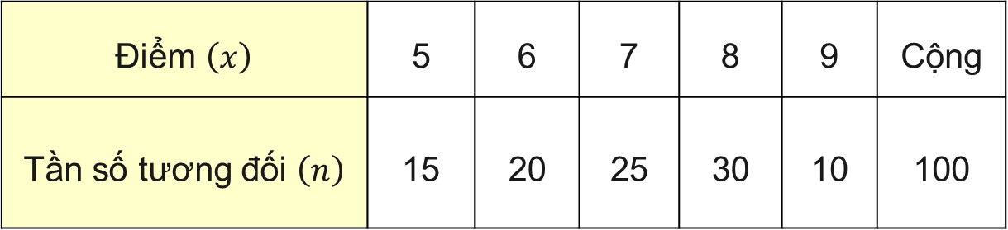
Điểm $\left(x\right)$ | 5 | 6 | 7 | 8 | 9 | Cộng
Tần số tương đối $\left(n\right)$ | 15 | 20 | 25 | 30 | 10 | 100
a) Vẽ biểu đồ cột biểu diễn các số liệu thống kê đó.
b) Vẽ biểu đồ hình quạt tròn biểu diễn các số liệu thống kê đó.

Slide 40
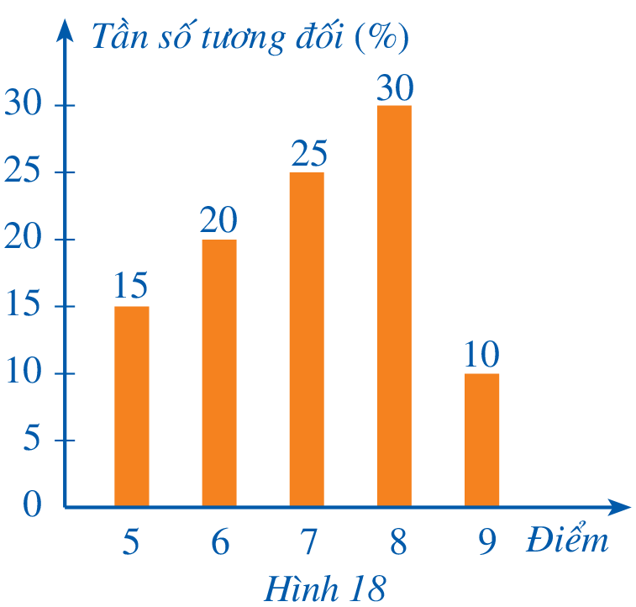
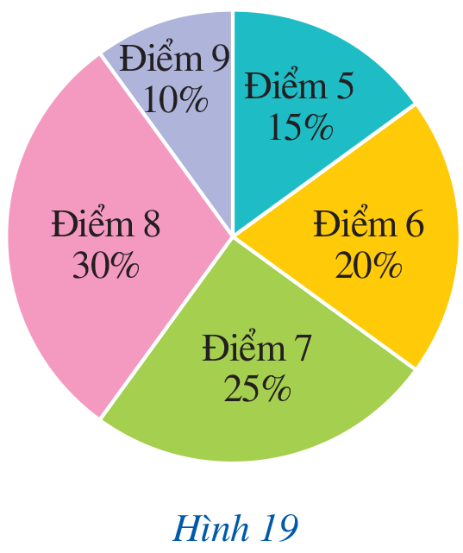
Giải
a) Biểu đồ cột biểu diễn các số liệu thống kê như sau:
b) Biểu đồ hình quạt tròn biểu diễn các số liệu thống kê như sau:

Slide 41
Kết luận
Để vẽ biểu đồ tần số tương đối ở dạng biểu đồ cột của một mẫu dữ liệu thống kê, ta có thể thực hiện các bước sau:
Bước 1. Lập bảng tần số tương đối của mẫu dữ liệu thống kê đó
Bước 2. Vẽ biểu đồ cột biểu diễn số liệu thống kê trong bảng tần số tương đối nhận được ở Bước 1.

Slide 42
Kết luận
Để vẽ biểu đồ tần số tương đối ở dạng biểu đồ hình quạt tròn của một mẫu dữ liệu thống kê, ta có thể thực hiện các bước sau:
Bước 1. Lập bảng tần số tương đối của mẫu dữ liệu thống kê đó.
Bước 2. Vẽ biểu đồ hình quạt tròn biểu diễn số liệu thống kê trong bảng tần số tương đối nhận được ở Bước 1.

Slide 43
Ví dụ 4:
Một doanh nghiệp thu thập mức độ yêu thích của người tiêu dùng về một loại sản phẩm theo các mức: 1, 2, 3, 4, 5. Mẫu số liệu thống kê sau phản ánh ý kiến của 50 người tiêu dùng như sau:
4 | 4 | 1 | 4 | 5 | 2 | 2 | 5 | 5 | 5 | 2 | 4 | 3 | 4 | 4 | 4 | 5
3 | 3 | 4 | 4 | 4 | 5 | 1 | 5 | 4 | 4 | 4 | 2 | 4 | 4 | 2 | 5 | 5
1 | 1 | 1 | 4 | 4 | 4 | 3 | 2 | 4 | 3 | 3 | 3 | 4 | 4 | 4 | 5

Slide 44
Ví dụ 4:
a) Lập bảng tần số tương đối của mẫu số liệu thống kê đó.
b) Vẽ biểu đồ tần số tương đối ở dạng biểu đồ cột của mẫu số liệu thống kê đó.
4 | 4 | 1 | 4 | 5 | 2 | 2 | 5 | 5 | 5 | 2 | 4 | 3 | 4 | 4 | 4 | 5
3 | 3 | 4 | 4 | 4 | 5 | 1 | 5 | 4 | 4 | 4 | 2 | 4 | 4 | 2 | 5 | 5
1 | 1 | 1 | 4 | 4 | 4 | 3 | 2 | 4 | 3 | 3 | 3 | 4 | 4 | 4 | 5

Slide 45
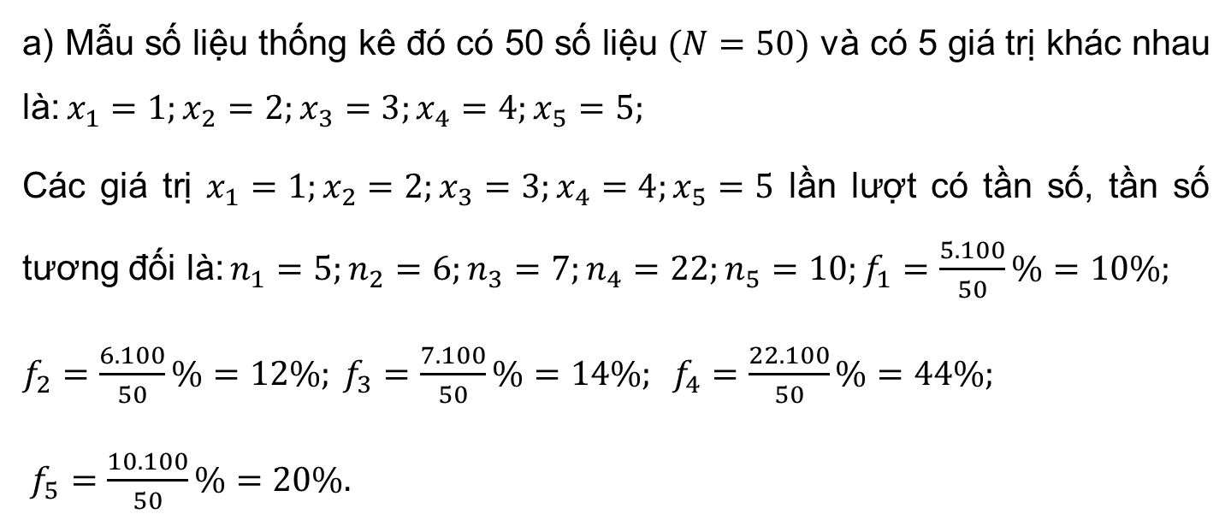
Giải
a) Mẫu số liệu thống kê đó có 50 số liệu $(N=50)$ và có 5 giá trị khác nhau là: $x_{1}=1;x_{2}=2;x_{3}=3;x_{4}=4;x_{5}=5;$
Các giá trị $x_{1}=1;x_{2}=2;x_{3}=3;x_{4}=4;x_{5}=5$ lần lượt có tần số, tần số tương đối là: $n_{1}=5;n_{2}=6;n_{3}=7;n_{4}=22;n_{5}=10;f_{1}=\frac{5.100}{50}\%=10\%;$
$f_{2}=\frac{6.100}{50}\%=12\%;$ $f_{3}=\frac{7.100}{50}\%=14\%; f_{4}=\frac{22.100}{50}\%=44\%;$
$f_{5}=\frac{10.100}{50}\%=20\%.$

Slide 46
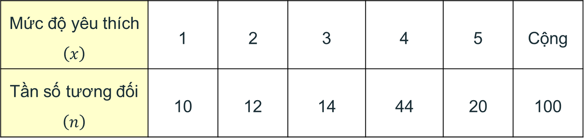
Giải
Bảng tần số tương đối của mẫu số liệu thống kê đó như sau (Bảng 24):
Mức độ yêu thích $\left(x\right)$ | 1 | 2 | 3 | 4 | 5 | Cộng
Tần số tương đối $\left(n\right)$ | 10 | 12 | 14 | 44 | 20 | 100
Bảng 23

Slide 47
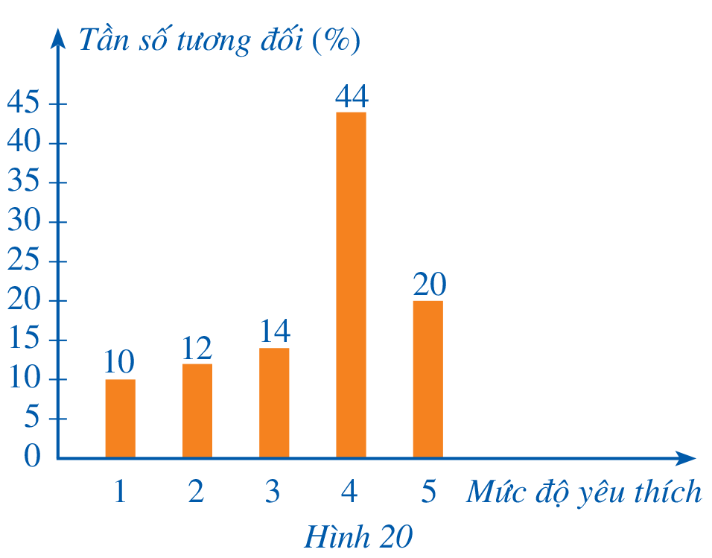
Giải
b) Biểu đồ tần số tương đối (ở dạng biểu đồ cột) của mẫu số liệu thống kê đó được cho ở Hình 20.

Slide 48
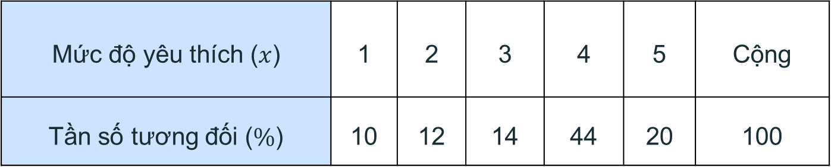
Vẽ biểu đồ tần số tương đối ở dạng biểu đồ hình quạt tròn của mẫu số liệu thống kê trong Ví dụ 4.
Luyện tập 4
Giải
Ta có bảng tần số tương đối của mẫu số liệu thống kê như sau:
Mức độ yêu thích ($x$) | 1 | 2 | 3 | 4 | 5 | Cộng
Tần số tương đối ($\%$) | 10 | 12 | 14 | 44 | 20 | 100

Slide 49
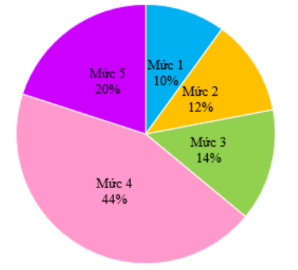
Giải
Do đó, biểu đồ tần số tương đối ở dạng biểu đồ hình quạt tròn của mẫu số liệu thống kê đó được cho bởi hình sau:

Slide 50
LUYỆN TẬP

Slide 51
Câu 1: Tần số của một giá trị là:
A. Số lần xuất hiện của một giá trị trong mẫu dữ liệu thống kê
B. Số lần mất đi của một giá trị trong mẫu dữ liệu thống kê
C. Số lần xuất hiện của một tổng giá trị trong mẫu dữ liệu thống kê
D. Số lần xuất hiện của một hiệu các giá trị trong mẫu dữ liệu thống kê

Slide 52
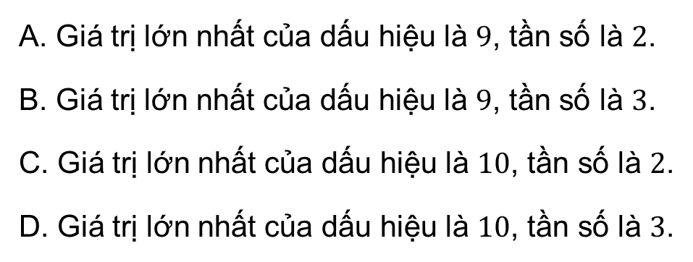
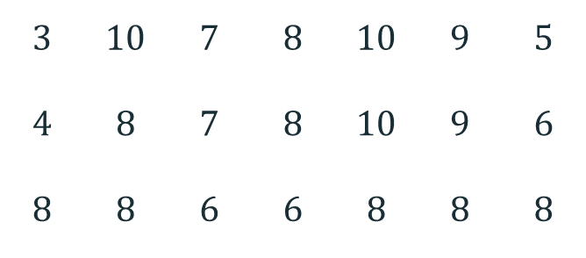
Câu 2: Thời gian giải bài toán (tính theo phút) của học sinh lớp 9 được ghi lại trong bảng sau:
$$3$$ | $$10$$ | $$7$$ | $$8$$ | $$10$$ | $$9$$ | $$5$$
$$4$$ | $$8$$ | $$7$$ | $$8$$ | $$10$$ | $$9$$ | $$6$$
$$8$$ | $$8$$ | $$6$$ | $$6$$ | $$8$$ | $$8$$ | $$8$$
Giá trị lớn nhất của dấu hiệu ở đây là bao nhiêu? Tìm tần số của nó
A. Giá trị lớn nhất của dấu hiệu là $9$, tần số là $2$.
B. Giá trị lớn nhất của dấu hiệu là $9$, tần số là $3$.
C. Giá trị lớn nhất của dấu hiệu là $10$, tần số là $2$.
D. Giá trị lớn nhất của dấu hiệu là $10$, tần số là $3$.

Slide 53
Câu 3: Số lượng học sinh nữ của các lớp trong một trường THCS được ghi lại trong bảng dưới đây:
17 | 18 | 20 | 17 | 15 | 24 | 17 | 22 | 16 | 18
16 | 24 | 18 | 15 | 17 | 20 | 22 | 18 | 15 | 18
Theo điều tra ở bảng trên, số lớp có 20 học sinh nữ trở lên chiếm tỉ lệ:
A. 20% B. 30%
C. 40% D. 50%

Slide 54
Câu 4: Trong bài thơ “Lượm” nổi tiếng của nhà thơ Tố Hữu có những câu thơ:
“Chú bé loắt choắt
Cải xắc xinh xinh
Cái chân thoăn thoắt
Cái đầu nghênh nghênh..”
Mẫu dữ liệu thống kê các chữ cái C; N; H; T; L lần lượt xuất hiện trong những câu thơ trên là:
C; H; L; T; C; H; T; C; C; N; H; N; H; C; C; H; N; T; H; N; T; H; T; C; N; H; N; H; N; H; N; H.
Tần số tương đối của chữ cái C là:
A. 21,875% B. 25% C. 34,375% D. 15,625%

Slide 55
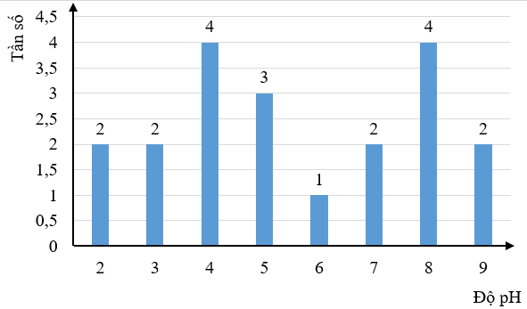
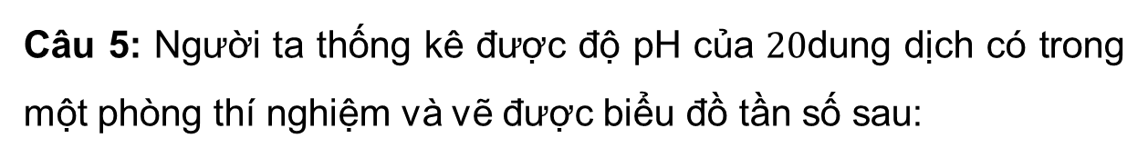
Câu 5: Người ta thống kê được độ pH của $20$dung dịch có trong một phòng thí nghiệm và vẽ được biểu đồ tần số sau:

Slide 56
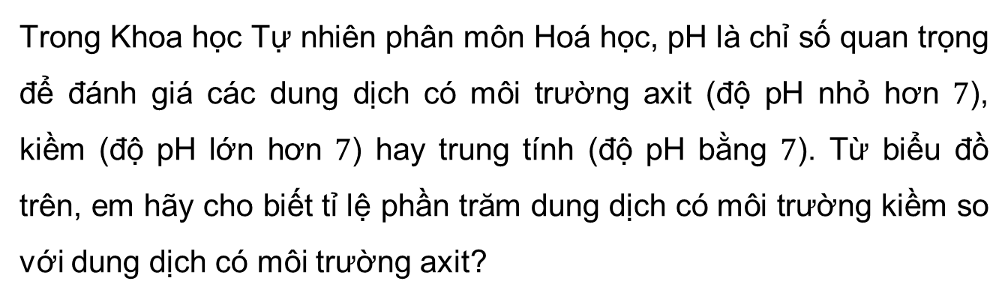
Trong Khoa học Tự nhiên phân môn Hoá học, pH là chỉ số quan trọng để đánh giá các dung dịch có môi trường axit (độ pH nhỏ hơn $7$), kiềm (độ pH lớn hơn $7$) hay trung tính (độ pH bằng $7$). Từ biểu đồ trên, em hãy cho biết tỉ lệ phần trăm dung dịch có môi trường kiềm so với dung dịch có môi trường axit?
A. 40% B. 30%
C. 72,7% D. 54,5%

Slide 57
Bài 1 (SGK – tr.23)
Thống kê điểm sau 46 lần bắn bia của một xạ thủ như sau:
8 | 9 | 10 | 9 | 9 | 8 | 7 | 7 | 8 | 10 | 10 | 7 | 10 | 9 | 8 | 9 | 9 | 8 | 8 | 9 | 9 | 9 | 8
10 | 8 | 9 | 8 | 7 | 10 | 7 | 7 | 9 | 9 | 7 | 9 | 8 | 10 | 8 | 7 | 10 | 8 | 8 | 9 | 10 | 8 | 9
a) Lập bảng tần số của mẫu số liệu thống kê đó.
b) Vẽ biểu đồ tần số ở dạng biểu đồ đoạn thẳng và biểu đồ cột của mẫu số liệu thống kê đó.

Slide 58
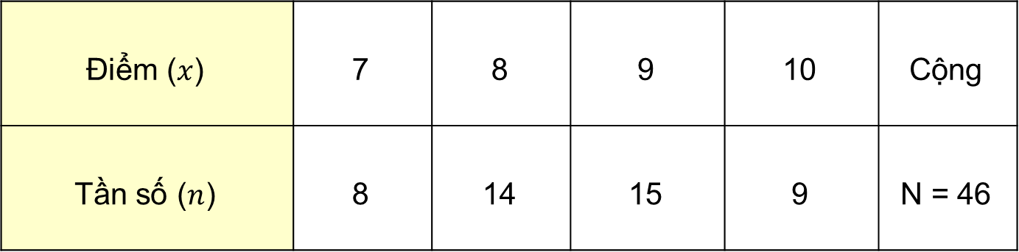
Giải
a) Bảng tần số của mẫu số liệu thống kê trên như sau :
Điểm ($x$) | 7 | 8 | 9 | 10 | Cộng
Tần số ($n$) | 8 | 14 | 15 | 9 | N = 46

Slide 59
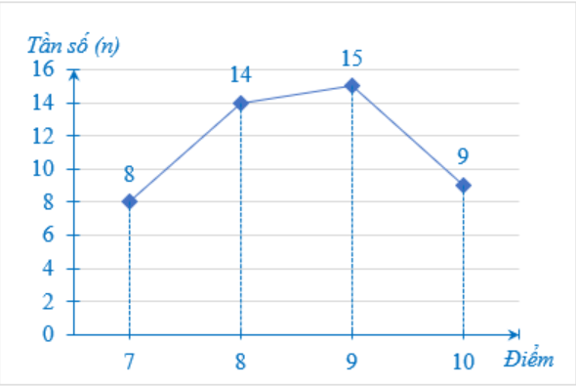
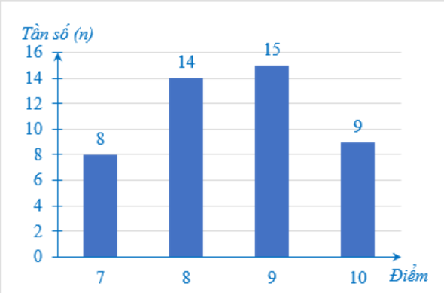
Giải
b) Biểu đồ tần số ở dạng biểu đồ đoạn thẳng của mẫu số liệu thống kê trên như sau:
Biểu đồ tần số ở dạng biểu đồ cột của mẫu số liệu thống kê trên như sau :

Slide 60

Bài 2 (SGK – tr.23)
Gieo một xúc xắc 32 lần liên tiếp, ghi lại số chấm trên mặt xuất hiện của xúc xắc, ta được mẫu số liệu thống kê như sau:
1 | 6 | 4 | 4 | 6 | 6 | 5 | 5 | 4 | 2 | 2 | 3 | 1 | 1 | 4 | 4
5 | 1 | 2 | 3 | 3 | 2 | 4 | 4 | 5 | 2 | 3 | 4 | 2 | 6 | 2 | 2
a) Lập bảng tần số tương đối của mẫu số liệu thống kê đó.
b) Vẽ biểu đồ tần số tương đối ở dạng biểu đồ cột và biểu đồ hình quạt tròn của mẫu số liệu thống kê đó.

Slide 61
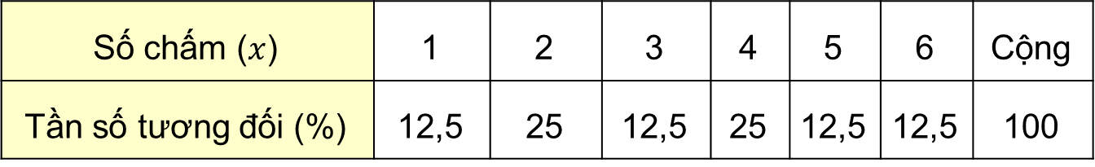
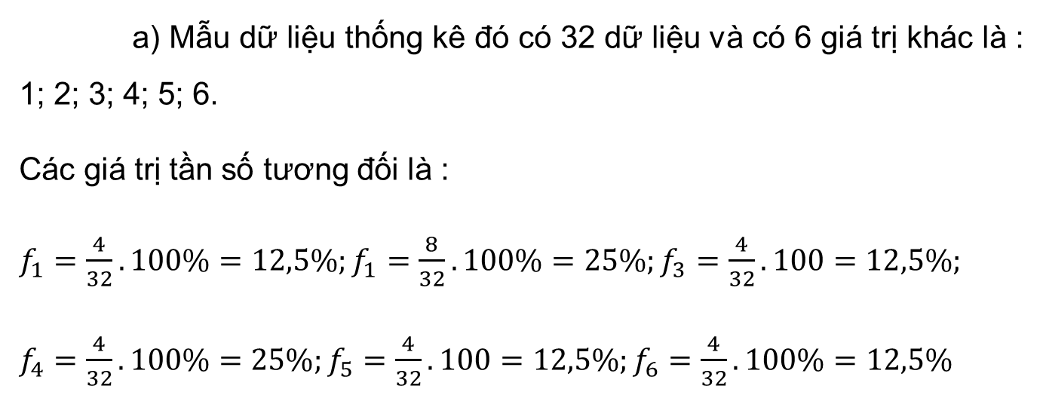
Giải
a) Mẫu dữ liệu thống kê đó có 32 dữ liệu và có 6 giá trị khác là : 1; 2; 3; 4; 5; 6.
Các giá trị tần số tương đối là :
$f_{1}=\frac{4}{32}.100\%=12,5\%;f_{1}=\frac{8}{32}.100\%=25\%;f_{3}=\frac{4}{32}.100=12,5\%;$
$f_{4}=\frac{4}{32}.100\%=25\%;f_{5}=\frac{4}{32}.100=12,5\%;f_{6}=\frac{4}{32}.100\%=12,5\%$
Số chấm ($x$) | 1 | 2 | 3 | 4 | 5 | 6 | Cộng
Tần số tương đối (%) | 12,5 | 25 | 12,5 | 25 | 12,5 | 12,5 | 100

Slide 62
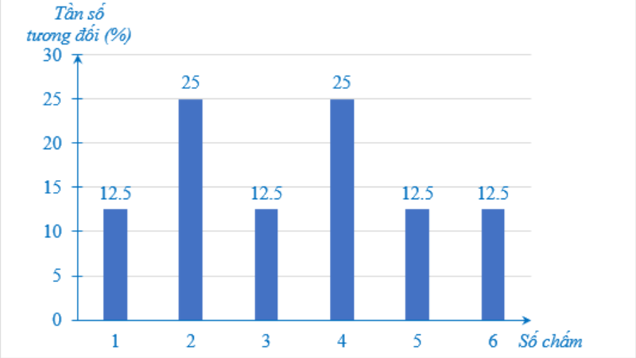
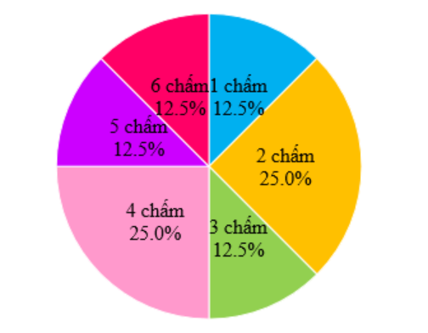
Giải
b) Biểu đồ tần số tương đối ở dạng biểu đồ cột của mẫu số liệu thống kê như sau :
Biểu đồ tần số tương đối ở dạng biểu đồ hình quạt tròn của mẫu số liệu thống kê như sau :

Slide 63
VẬN DỤNG

Slide 64
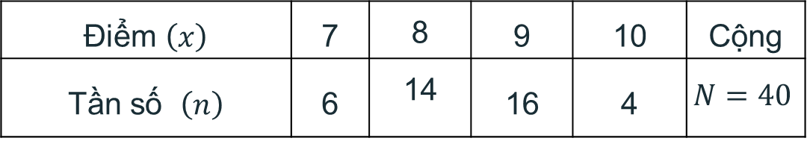
Bài 3 (SGK – tr.23)
Kết quả đánh giá chất lượng bằng điểm của 40 sản phẩm được cho trong Bảng 25.
Điểm $\left(x\right)$ | 7 | 8 | 9 | 10 | Cộng
Tần số $\left(n\right)$ | 6 | 14 | 16 | 4 | $$N=40$$
a) Lập bảng tần số tương đối của mẫu số liệu thống kê đó.
b) Vẽ biểu đồ tần số tương đối ở dạng biểu đồ cột và biểu đồ hình quạt tròn của mẫu số liệu thống kê đó.

Slide 65
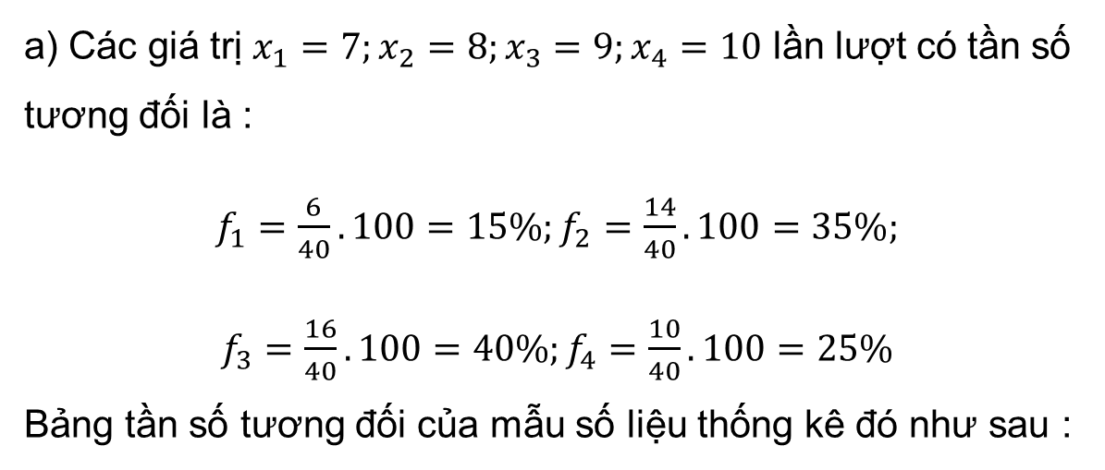

Giải
a) Các giá trị $x_{1}=7;x_{2}=8;x_{3}=9;x_{4}=10$ lần lượt có tần số tương đối là :
$f_{1}=\frac{6}{40}.100=15\%;f_{2}=\frac{14}{40}.100=35\%;$
$f_{3}=\frac{16}{40}.100=40\%;f_{4}=\frac{10}{40}.100=25\%$
Bảng tần số tương đối của mẫu số liệu thống kê đó như sau :
Điểm ($x$) | 7 | 8 | 9 | 10 | Cộng
Tần số tương đối (%) | 15 | 35 | 40 | 25 | 100

Slide 66


Giải
b) Biểu đồ tần số tương đối ở dạng biểu đồ cột của mẫu số liệu thống kê như sau :
Biểu đồ tần số tương đối (ở dạng biểu đồ hình quạt tròn) của mẫu số liệu thống kê như sau :

Slide 67
HƯỚNG DẪN VỀ NHÀ
Ghi nhớ kiến thức trong bài.
Hoàn thành bài tập trong SBT.
Chuẩn bị bài sau: “Tần số ghép nhóm. Tần số tương đối ghép nhóm”

Slide 68
CẢM ƠN CÁC EM
ĐÃ LẮNG NGHE,
HẸN GẶP LẠI!

